Slide 1

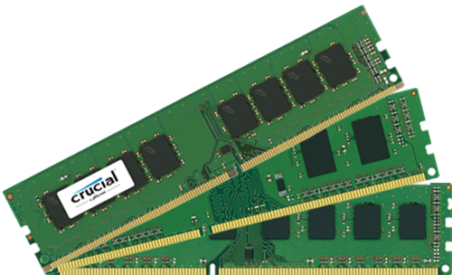
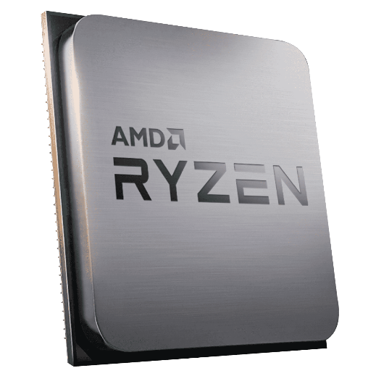
Processzorok és RAM(ok)
Misi: Processzorok
Gergő: RAM(ok)
Valentin: PowerPoint

Slide 2
Mi a RAM?
A RAM (Random Access Memory) egy olyan típusú számítógépes memória, amely gyors és véletlenszerű hozzáférést biztosít az adatokhoz.
Ez a memória típus ideiglenes tárolóhelyet biztosít a futó alkalmazások számára.
A RAM kapacitása nagyban befolyásolja a számítógép teljesítményét, mivel a nagyobb RAM kapacitás lehetővé teszi több program futtatását és azok gyorsabb működését.

Slide 3
Fontosabb félvezető memóriatípusok
ROM (csak olvasható memória): Gyártó által beégetett adatot tartalmaz, amely nem módosítható.
PROM (programozható ROM): Olyan memória, amely egyszer írható, de később nem módosítható.
EPROM (törölhető PROM): Törölhető és többször újraírható;
EEPROM (elektronikusan törölhető PROM): Elektromos feszültséggel törölhető és újraírható. Ilyenek például a Flash memóriák is.

Slide 4
Memória típusok
RDRAM (Rambus Dynamic Random Access Memory)
Ez egy további régebbi RAM típus, amelyet a Rambus Inc. fejlesztett ki.
Magasabb adatátviteli sebességet kínál, de kevésbé elterjedt és korlátozottan kompatibilis más rendszerekkel

Slide 5
Memória típusok
SDRAM (Synchronous Dynamic Random Access Memory)
Régebbi típusú RAM, amelyet a DDR generációk váltottak fel
Kisebb sebesség és adatátvitel
Általában régebbi (nagyon régi) számítógépekben

Slide 6
Memória típusok
DDR (DOUBLE DATA RATE)
Az eredeti DDR memória típus, amelyet a DDR2 követett
elsők között alkalmazta a kettős adatátviteli sebességet --> nagyobb adatátvitel (max 400 MHz)

Slide 7
Memória típusok
DDR 2 (DOUBLE DATA RATE 2)
Kevésbé elterjedt és kevésbé használatos
Alacsonyabb sebesség és adatátviteli sebesség mint a DDR3 és a DDR4 esetében (133~200MHz)
Kevésbé kompatibilis az újabb alaplapokkal

Slide 8
Memória típusok
DDR 3 (DOUBLE DATA RATE 3)
Sok régebbi számítógépben jelenleg is DDR3-as ramok vannak
Sebessége: 400–1066 MHz

Slide 9
Memória típusok
DDR 4 (DOUBLE DATA RATE 4)
Jelenleg a legelterjedtebb RAM típus
Sebessége: 2133MHz – 3000+Mhz (pl: 3200, 3400)
Nem olyan drágák

